Slide 1
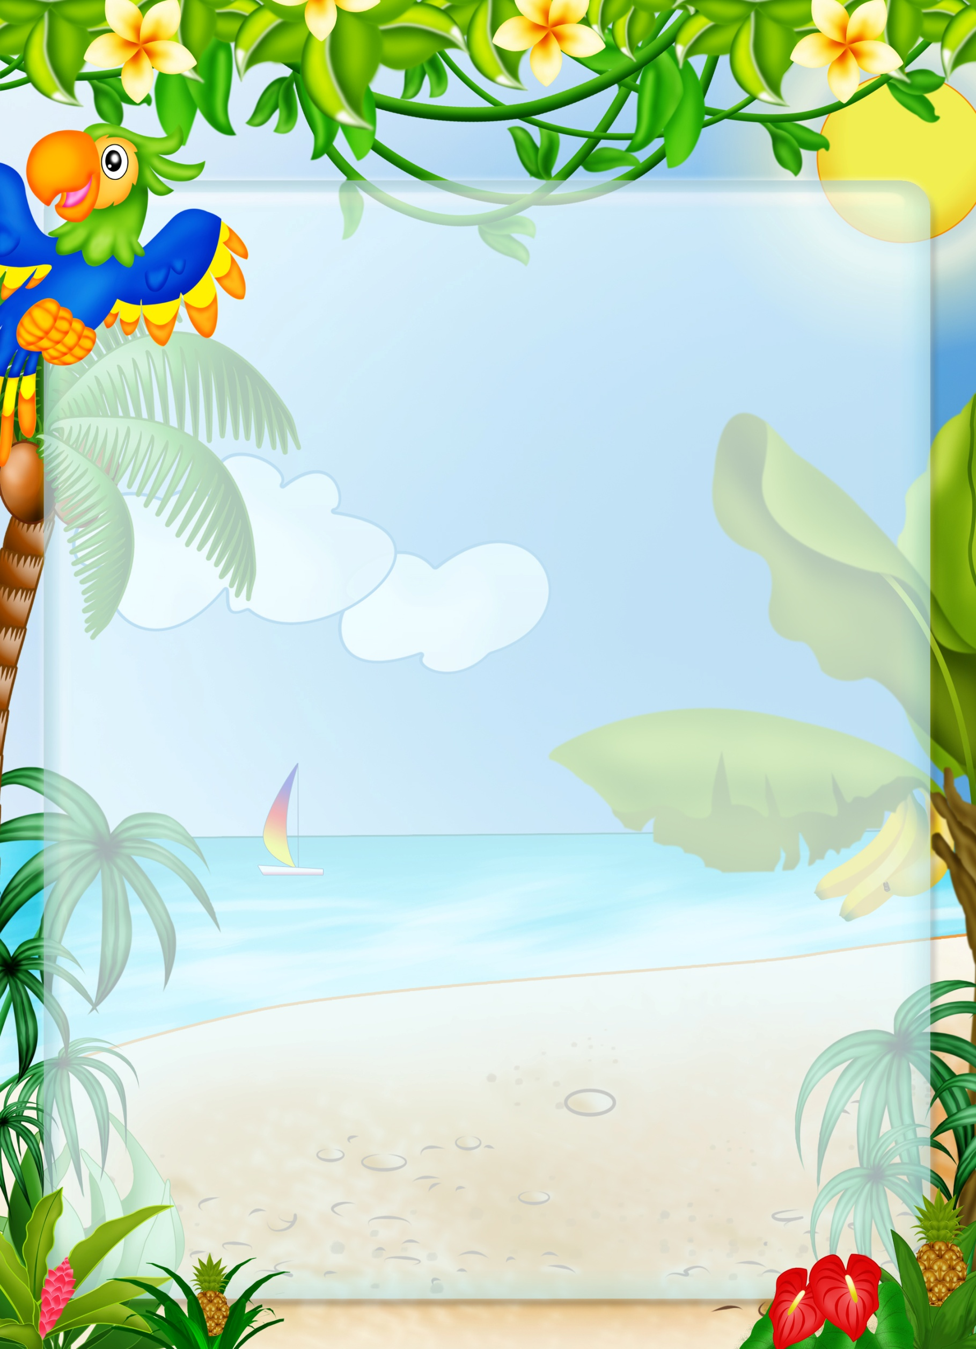
Игры и эксперименты с водой
Воспитатель: Пряхина Ольга Равильевна

Slide 2
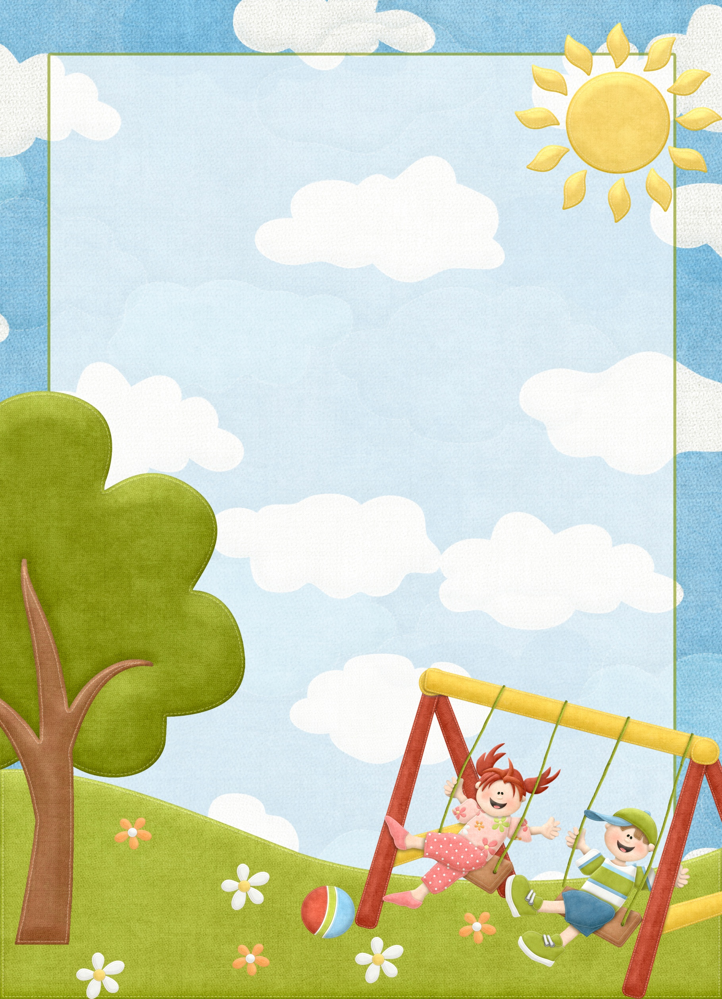
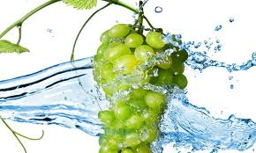
"Подводная лодка" №1. Подводная лодка из винограда
Возьмите стакан со свежей газированной водой или лимонадом и бросьте в нее виноградинку. Она чуть тяжелее воды и опустится на дно. Но на нее тут же начнут садиться пузырьки газа, похожие на маленькие воздушные шарики. Вскоре их станет так много, что виноградинка всплывет.
Но на поверхности пузырьки лопнут, и газ улетит. Отяжелевшая виноградинка вновь опустится на дно. Здесь она снова покроется пузырьками газа и снова всплывет. Так будет продолжаться несколько раз, пока вода не "выдохнется". По этому принципу всплывает и поднимается настоящая лодка. А у рыбы есть плавательный пузырь. Когда ей надо погрузиться, мускулы сжимаются, сдавливают пузырь. Его объем уменьшается, рыба идет вниз. А надо подняться - мускулы расслабляются, распускают пузырь. Он увеличивается, и рыба всплывает.
"Подводная лодка" №2. Подводная лодка из яйца
Возьмите 3 банки: две пол-литровые и одну литровую. Одну банку наполните чистой водой и опустите в нее сырое яйцо. Оно утонет.
Во вторую банку налейте крепкий раствор поваренной соли (2 столовые ложки на 0,5 л воды). Опустите туда второе яйцо - оно будет плавать. Это объясняется тем, что соленая вода тяжелее, поэтому и плавать в море легче, чем в реке.
А теперь положите на дно литровой банки яйцо. Постепенно подливая по очереди воду из обеих маленьких банок, можно получить такой раствор, в котором яйцо не будет ни всплывать, ни тонуть. Оно будет держаться, как подвешенное, посреди раствора.
Когда опыт проведен, можно показать фокус. Подливая соленой воды, вы добьетесь того, что яйцо будет всплывать. Подливая пресную воду - того, что яйцо будет тонуть. Внешне соленая и пресная вода не отличается друг от друга, и это будет выглядеть удивительно.

Slide 3
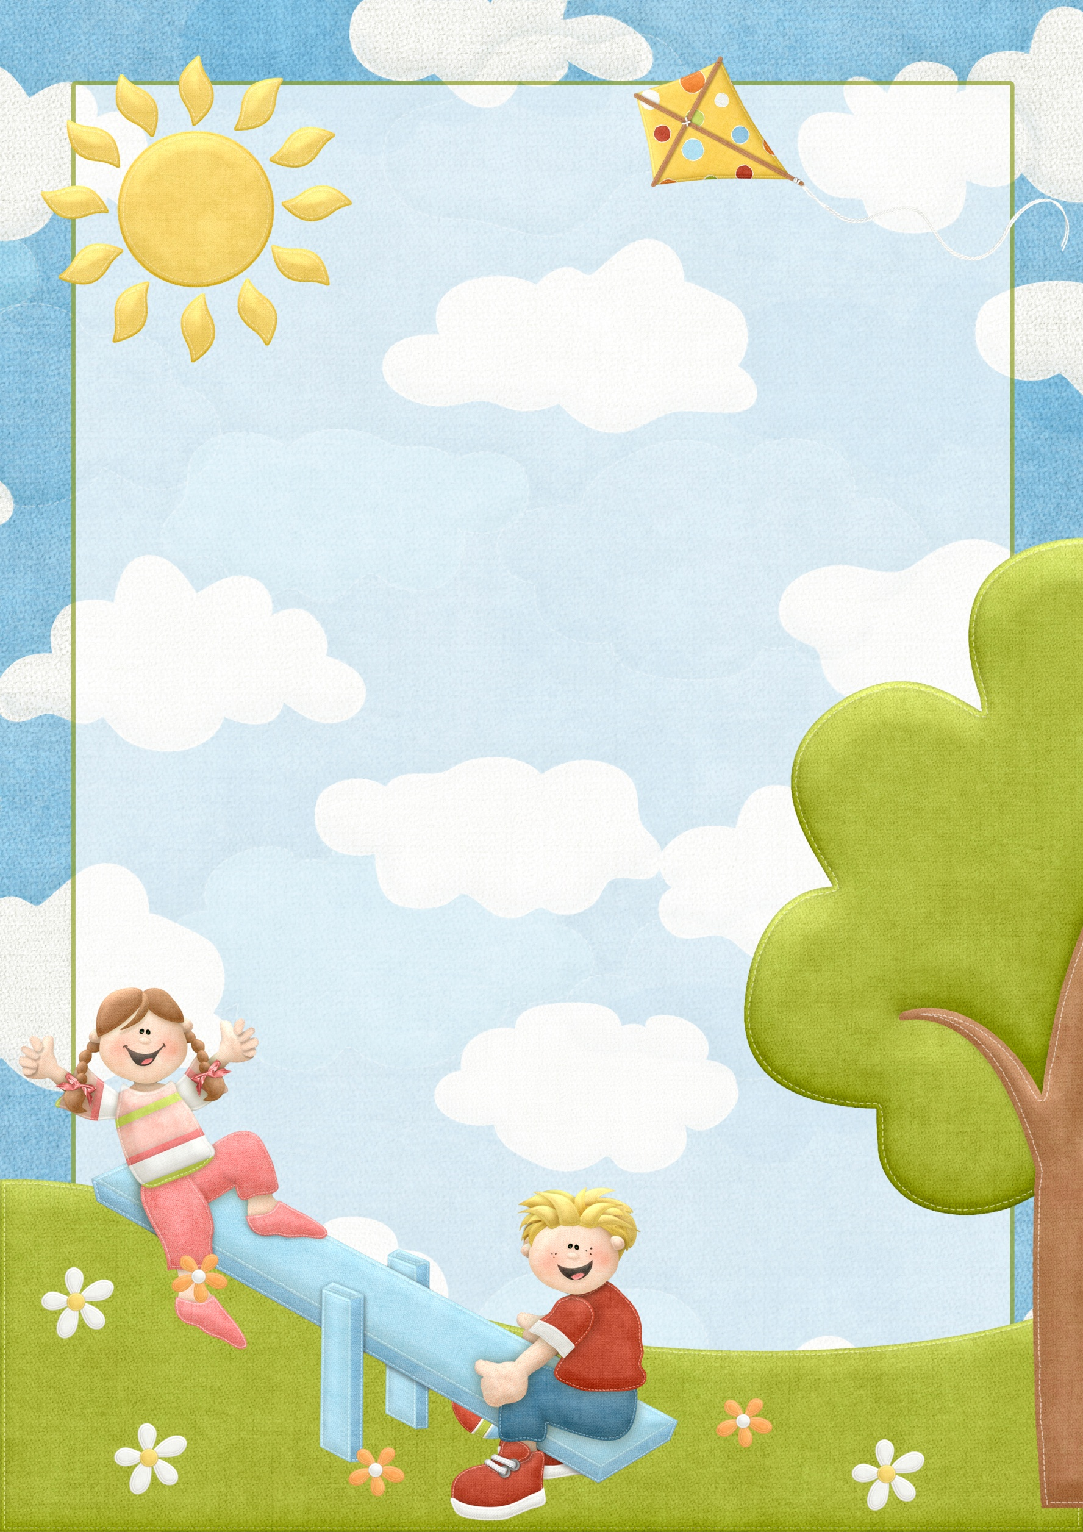
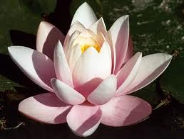
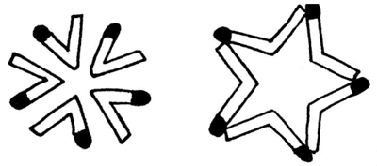
Цветы лотоса
Вырежьте из цветной бумаги цветы с длинными лепестками. При помощи карандаша закрутите лепестки к центру. А теперь опустите разноцветные лотосы на воду, налитую в таз. Буквально на ваших глазах лепестки цветов начнут распускаться. Это происходит потому, что бумага намокает, становится постепенно тяжелее и лепестки раскрываются.
Естественная лупа
Если вам понадобилось разглядеть какое-либо маленькое существо, например паука, комара или муху, сделать это очень просто.
Посадите насекомое в трехлитровую банку. Сверху затяните горлышко пищевой пленкой, но не натягивайте ее, а, наоборот, продавите ее так, чтобы образовалась небольшая емкость. Теперь завяжите пленку веревкой или резинкой, а в углубление налейте воды. У вас получится чудесная лупа, сквозь которую прекрасно можно рассмотреть мельчайшие детали.
Тот же эффект получится, если смотреть на предмет сквозь банку с водой, закрепив его на задней стенке банки прозрачным скотчем.
Чудесные спички
Вам понадобится 5 спичек.
Надломите их посредине, согните под прямым углом и положите на блюдце.
Капните несколько капель воды на сгибы спичек. Наблюдайте. Постепенно спички начнут расправляться и образуют звезду.
Причина этого явления, которое называется капиллярность, в том, что волокна дерева впитывают влагу. Она ползет все дальше по капиллярам. Дерево набухает, а его уцелевшие волокна "толстеют", и они уже не могут сильно сгибаться и начинают расправляться.

Slide 4
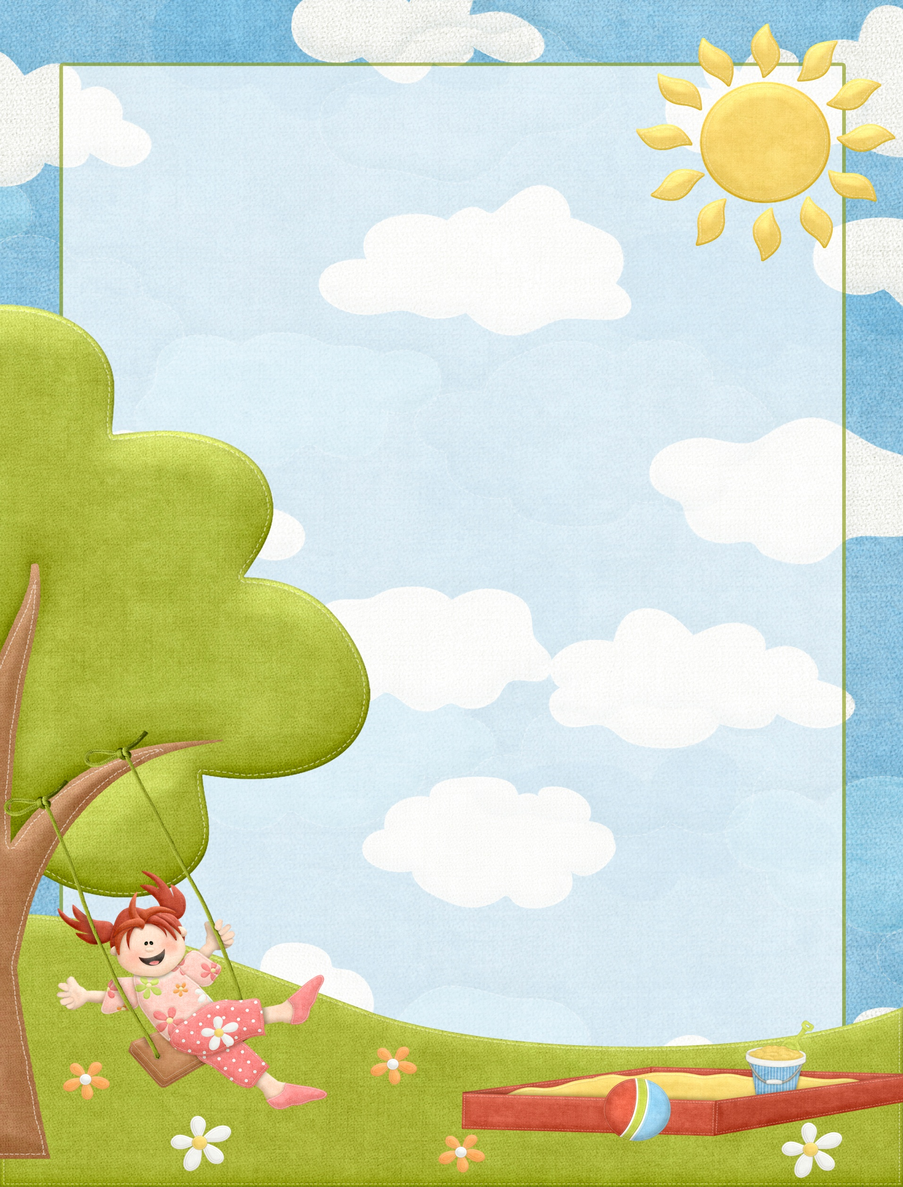
Куда делись чернила? Превращения
В пузырек с водой капните чернил или туши, чтобы раствор был бледно-голубым. Туда же положите таблетку растолченного активированного угля. Закройте горлышко пальцем и взболтайте смесь.
Она посветлеет на глазах. Дело в том, что уголь впитывает своей поверхностью молекулы красителя и его уже и не видно.
Делаем облако
Налейте в трехлитровую банку горячей воды (примерно 2,5 см.). Положите на противень несколько кубиков льда и поставьте его на банку. Воздух внутри банки, поднимаясь вверх, станет охлаждаться. Содержащийся в нем водяной пар будет конденсироваться, образуя облако.
Этот эксперимент моделирует процесс формирования облаков при охлаждении теплого воздуха. А откуда же берется дождь? Оказывается, капли, нагревшись на земле, поднимаются вверх. Там им становится холодно, и они жмутся друг к другу, образуя облака. Встречаясь вместе, они увеличиваются, становятся тяжелыми и падают на землю в виде дождя.
"Стой, руки вверх!"
Возьмите небольшую пластмассовую баночку из-под лекарства, витаминов и т. п. Налейте в нее немного воды, положите любую шипучую таблетку и закройте ее крышкой (незавинчивающейся).
Поставьте ее на стол, перевернув "вверх ногами", и ждите. Газ, выделенный при химической реакции таблетки и воды, вытолкнет бутылочку, раздастся "грохот" и бутылочку подбросит вверх.
Куда делся запах?
Возьмите кукурузные палочки, положите их в банку, в которую заранее был капнут одеколон, и закройте ее плотной крышкой. Через 10 минут, открыв крышку, вы запаха не почувствуете: его поглотило пористое вещество кукурузных палочек. Такое поглощение цвета или запаха называют адсорбцией.

Slide 5
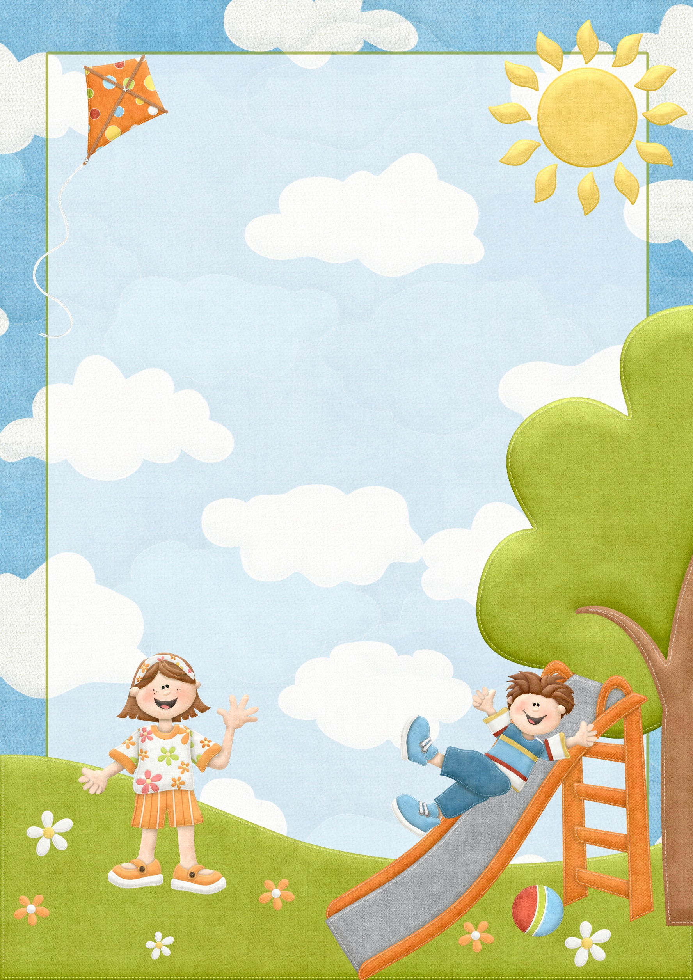
Секретное письмо
Пусть ребенок на чистом листе белой бумаги сделает рисунок или надпись молоком, лимонным соком или столовым уксусом. Затем нагрейте лист бумаги (лучше над прибором без открытого огня) и вы увидите, как невидимое превращается в видимое. Импровизированные чернила вскипят, буквы потемнеют, и секретное письмо можно будет прочитать.
«Вода прозрачная»
Перед детьми стоят два стаканчика: один – с водой, другой – с молоком. В оба стаканчика положить палочки или ложечки. В каком из стаканчиков они видны, а в каком – нет? Почему? Перед нами молоко и вода, в стакане с водой мы видим палочку, а в стакане с молоком – нет.
Вывод: вода прозрачная, а молоко – нет.
«Растения пьют воду»
Поставьте букет цветов в подкрашенную воду. Через некоторое время стебли цветов также окрасятся.
«Друзья – враги»
Масло и вода – жидкости, которые никогда не смешиваются друг с другом. Но если добавить средство для мытья посуды, то получится смесь молочного цвета.
Мыло не дает капелькам масла слиться и образовать плотный слой.
«Как выйти сухим из воды»
Сомни бумагу и положи ее на дно стакана. Быстро переверни стакан и погрузи его в воду. А теперь вынь стакан: бумага осталась сухой. Вода не проникла в стакан, потому что он наполнен воздухом.
«Воздух»
Перевернуть стакан вверх дном и опустить его медленно в воду. Стакан нужно держать прямо. Что получается? Попадает в него вода или нет? Почему? В стакане есть воздух, он не пускает туда воду.

Slide 6
ПРОЗРАЧНОСТЬ ВОДЫ.
Цель: Подвести детей к обобщению «чистая вода – прозрачная», а «грязная – непрозрачная»
Ход: Приготовить две баночки или стакана с водой и набор мелких тонущих предметов (камешки, пуговицы, бусины, монетки). Выяснить, как усвоено детьми понятие «прозрачный»: предложить ребятам найти прозрачные предметы в группе ( стакан, стекло в окне, аквариум).
Дать задание: доказать, что вода в банке тоже прозрачная (пусть ребята опустят в банку мелкие предметы, и они будут видны).
Задать вопрос: «Если опустить в аквариум кусочек земли, будет ли вода такой же прозрачной?»
Выслушать ответы, затем – продемонстрировать на опыте: в стакан с водой опустить кусочек земли и размешать. Вода стала грязной, мутной. Опущенные в такую воду предметы не видны. Обсудить. Всегда ли в аквариуме для рыб вода прозрачная, почему она становится мутной. Прозрачная ли вода в реке, озере, море, луже.
Вывод: Чистая вода прозрачная, через нее видны предметы; мутная вода непрозрачная.
КРУГОВОРОТ ВОДЫ В ПРИРОДЕ
Материалы: большой пластмассовый сосуд, банка поменьше и полиэтиленовая пленка.
Ход: Налейте в сосуд немного воды и поставьте его на солнце, накрыв пленкой. Солнце нагреет воду, она начнет испаряться и, поднимаясь, конденсироваться на прохладной пленке, а затем капать в банку.
ЭФФЕКТ РАДУГИ
Расщепляем видимый солнечный свет на отдельные цвета - воспроизводим эффект радуги.
Материалы: Необходимое условие - ясный солнечный день. Миска с водой, лист белого картона и маленькое зеркальце.
Ход: Поставьте миску с водой на самое солнечное место. Опустите небольшое зеркало в воду, прислонив его к краю миски. Поверните зеркальце под таким углом, чтобы на него падал солнечный свет. Затем перемещая картон перед миской, найдите положение, когда на нем появилась отраженная «радуга».

Slide 7

«Живая змея»
Вырежи из тонкой бумаги змею. Подвесь ее над кастрюлей с горячей водой. Змея начнет подниматься вверх. Горячий воздух легче холодного: поднимаясь, он увлекает за собой и бумагу.
«Дыхание листа»
Возьмите цветок в горшке и намажьте толстый слой вазелина на верхнюю поверхность четырех листочков. Намажьте такой же слой на нижнюю поверхность других четырех листочков. Наблюдайте за листочками. Листья, на которых вазелин был нанесен снизу, завяли, тогда как другие не пострадали. Отверстия на нижней поверхности листьев служат для движения газов внутрь листа и наружу. Вазелин перекрыл доступ воздуха в лист.
МОЖНО ЛИ ПИТЬ ТАЛУЮ ВОДУ.
Цель: Показать, что даже самый, казалось бы, чистый снег грязнее водопроводной воды.
Ход: Взять две светлые тарелки, в одну положить снег, в другую налить обычную водопроводную воду. После того, как снег растает, рассмотреть воду в тарелках, сравнить ее и выяснить, в которой из них был снег (определить по мусору на дне). Убедитесь в том, что снег – это грязная талая вода, и она не пригодная для пить людям. Но, талую воду можно использовать для поливки растений, а также ее можно давать животным.
СПОСОБНОСТЬ ВОДЫ ОТРАЖАТЬ ОКРУЖАЮЩИЕ ПРЕДМЕТЫ.
Цель: показать, что вода отражает окружающие предметы.
Ход: Внести в группу таз с водой. Предложить ребятам рассмотреть, что отражается в воде. Попросить детей найти свое отражение, вспомнить, где еще видели свое отражение.
Вывод: Вода отражает окружающие предметы, ее можно использовать в качестве зеркала.

Slide 8
ТЕКУЧЕСТЬ ВОДЫ.
Цель: Показать, что вода не имеет формы, разливается, течет.
Ход: взять 2 стакана, наполненные водой, а также 2-3 предмета, выполненные из твердого материала (кубик, линейка, деревянная ложка и др.) определить форму этих предметов. Задать вопрос: «Есть ли форма у воды?». Предложить детым найти ответ самостоятельно, переливая воду из одних сосудов в другие (чашка, блюдце, пузырек и т.д.). Вспомнить, где и как разливаются лужи.
Вывод: Вода не имеет формы, принимает форму того сосуда, в который налита, то есть может легко менять форму.
ТАЯНИЕ ЛЬДА В ВОДЕ.
Цель: Показать взаимосвязь количества и качества от размера.
Ход: Поместите в таз с водой большую и маленькую «льдины». Поинтересуйтесь у детей, какая из них быстрее растает. Выслушайте гипотезы.
Вывод: Чем больше льдина - тем медленнее она тает, и наоборот.
РАЗНОЦВЕТНЫЕ РАСТЕНИЯ.
Цель: Показать сокодвижение в стебле растения. Материал: 2 баночки из-под йогурта, вода, чернила или пащевой краситель, растение (гвоздика, нарцисс, веточки сельдерея, петрушки).
Ход: Налить чернила в баночку. Окунуть стебли растения в баночку и подождать. Через 12 часов результат будет виден.
Вывод: Окрашенная вода поднимается по стеблю благодаря тонким канальцам. Вот почему стебли растений становятся синего цвета.
ТОНЕТ – ПЛАВАЕТ
Цель: Дать детям понять, что металл тонет в воде, а дерево нет.
Ход. Спросить, что произойдет, если опустить в воду гвоздь и деревянную палочку. Проверьте гипотезы детей, опустив объекты в воду.
Вывод: металл тонет в воде, а дерево плавает - не тонет.

Slide 9
ЖИВОТВОРНОЕ СВОЙСТВО ВОДЫ.
Цель: Показать важное свойство воды – давать жизнь живому.
Ход: Наблюдение за срезанными веточками дерева, поставленными в воду, они оживают, дают корни. Наблюдение за проращиванием одинаковых семян в двух блюдцах: пустом и с влажной ватой. Наблюдение за проращиванием луковицы в сухой банке и банке с водой.
Вывод: Вода дает жизнь живому.
Можно ли склеить бумагу водой?”
Берем два листа бумаги двигаем их один в одну другой в другую сторону. Смачиваем листы водой, слегка прижимаем, выдавливаем лишнюю воду, пробуем сдвигать листы - не двигаются. ( Вода обладает склеивающем действием)
“Есть ли у воды вкус?”
Дать детям попробовать питьевую воду, затем соленую и сладкую. (Вода приобретает вкус того вещества, которое в него добавлено)
“Испаряется ли вода?”
Наливаем в тарелку воды, подогреваем на пламени. Воды на тарелки не стало. (Вода в тарелки испарится, превратится в газ. При нагревании жидкость превратится в газ)
“Капля шар”
Берем муку и брызгам из пульверизатора, получаем шарики капельки. ( пылинки вокруг себя собирают мелкие капли воды, образуют одну большую каплю, образование облаков)

